Slide 1
Kristiansand, 31. august 2020
Lunsjseminar Sparebanken Sør
Steffen Syvertsen, konsernsjef
ae.no @Agder_Energi @agderenergi

Slide 2


God kraft. Godt klima.
Vårt oppdrag:
Vi leverer ren energi,
for at samfunnet skal fungere
– nå og for fremtiden

Slide 3

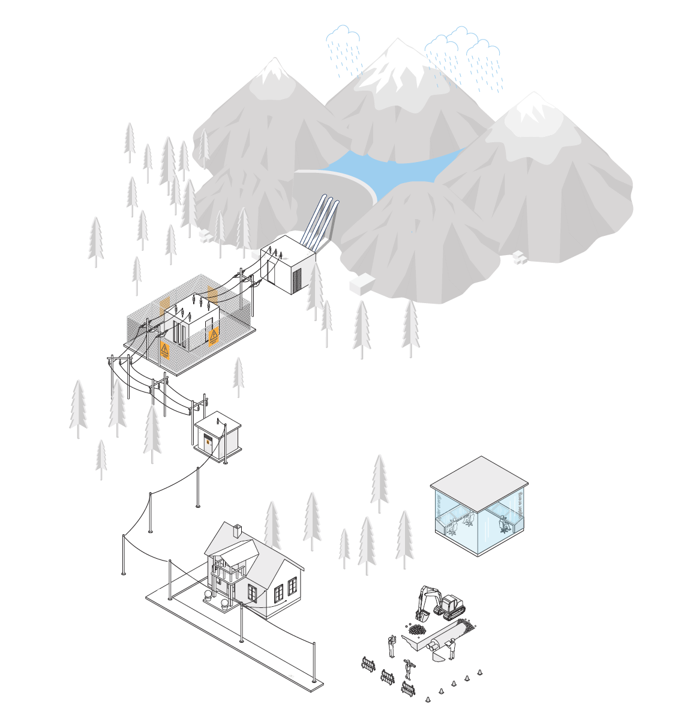




Agder Energi
14 mrd. kr
årlig omsetning
Produksjon
1,000
ansatte
Distribusjon
21,800 km
strømlinjer
2 mrd. kr
i årlige innkjøp
Sluttkunde

Slide 4
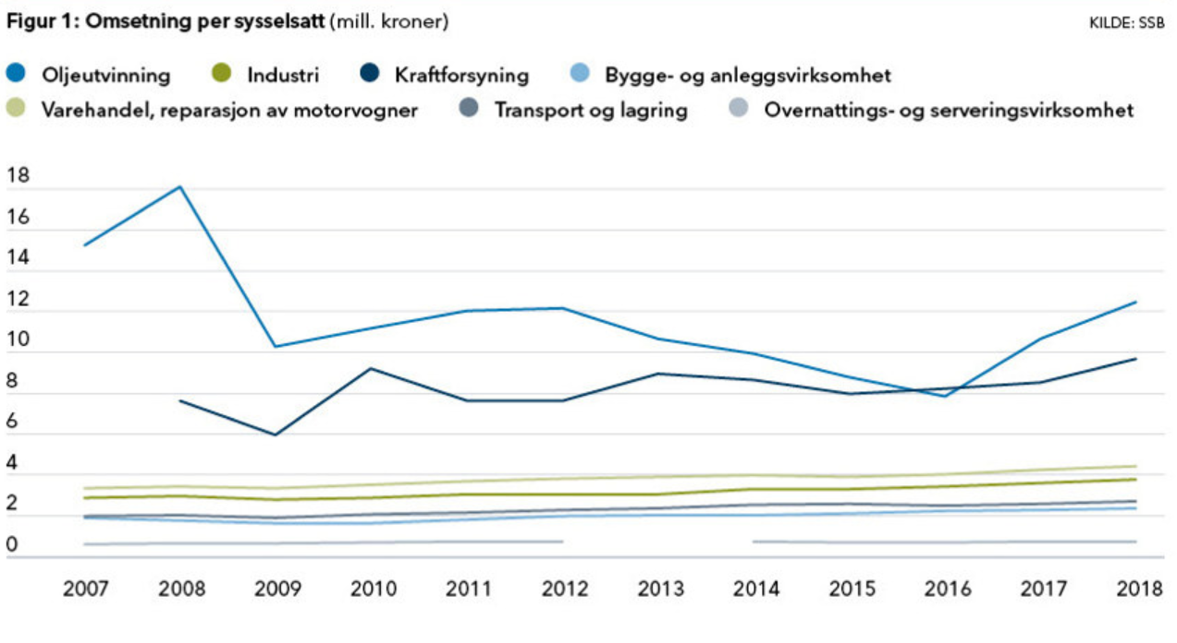

Slide 5
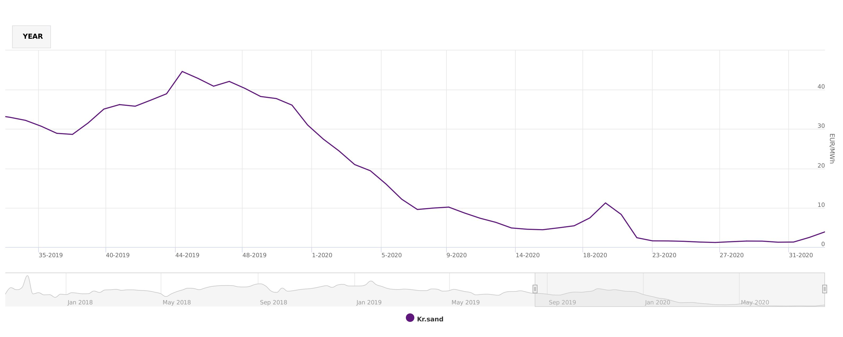
Koronaåret 2020: rekordlave kraftpriser
Kilde: Nordpool.

Slide 6
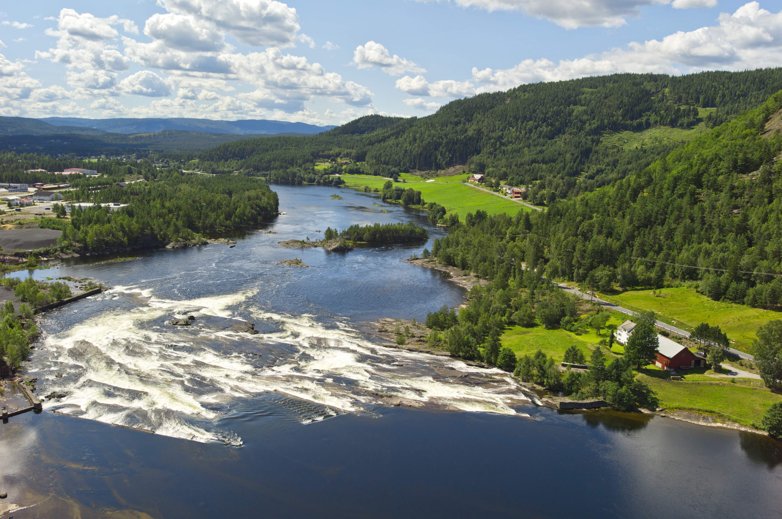
Utbygging av Fennefoss kraftverk

Slide 7
Hvor har Norge konkurransefortrinn?
Verdikjede for batterier
Globale fornybaraktører
Hydrogen
Systemoptimalisering og
smart lading
Leverandørkjeden for havvind
(bunnfast og flytende)
Elektrifisering av maritim sektor

Slide 8
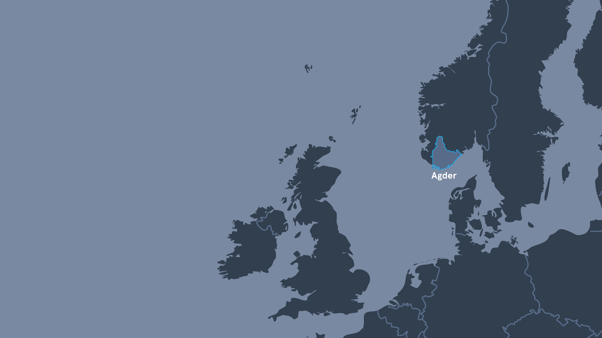
Stort kraftoverskudd
i vår region
Et godt utbygd
strømnett
Nærhet til Europa
Tilgang til nødvendige
råmaterialer
En stor
prosessindustri

Slide 9
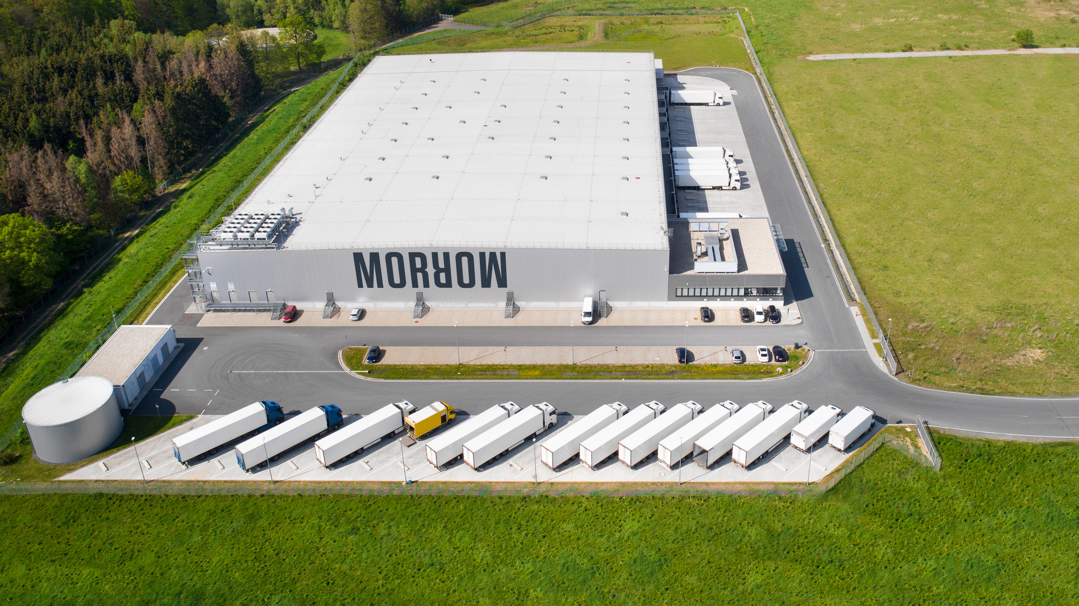

Slide 10

Vi må finne de nye løsningene og ideene sammen med industrien

Slide 11
